Slide 1
Query Processor
- Checker -

Slide 2
Contents
Objectives
Overview
Subjects
Summary
Exercise

Slide 3
Objectives
Checker 블록의 주요 컴포넌트를 구별한다.
Compiler 의 입력, 처리, 출력을 이해한다.
Validator 의 입력, 처리, 출력을 이해한다.
Meta Table Manager의 주요 기능을 이해한다.

Slide 4
Overview-1
Query Processor 의 자료구조
Compiler 의 동작
  Input : SQL String
  Processing : Scanner, Parser
  Output : Original Parse Tree
Validator 의 동작
  Input : Original Parse Tree
  Processing
    Supplement
    Validation
  Output : Checked Parse Tree
Meta Table Manager의 동작
  DATABASE 생성시
    Meta Table 생성
  DBMS 시작시
    필요시 Meta Table Upgrade
    Meta Table Caching
  DDL 발생시
    Meta Table 변경
  DML 발생시
    Meta Table 조회

Slide 5
Overview-2 Architecture of Query Processor
Checker (2강)
  SQL 을 문법 관점에서 해석
  문법 분석 후 Parse Tree 생성
Optimizer (3강)
  Parse Tree를 관계대수(Graph)로 해석
  Graph 를 비용계산을 통한 최적화
  최적화된 Graph를 실행계획(Plan Tree)으로 변환
Executor (4강)
  실행계획을 수행
  Binding : 호스트 변수를 입력 받은 실제 값으로 대체
  Execution : Plan Tree를 구성하는 Plan Node가 Storage Manager를 이용하여 질의 처리
SQL string
Query Processor
Checker
Compiler
Meta
Table
Validator
Parse Tree
Optimizer
Graph
Graph
Logic
Plan Tree
Plan Tree
Executor
Plan Node
Mathematics
Temp Table
Result

Slide 6
Overview-3 Architecture of Checker
Compiler
  Grammatical Check
  어휘 검사, 구문 검사 수행
Validator
  Semantic Check
  정당성 검사 수행
  Parse Tree 보충
Meta Table Manager
  DB 객체의 메타 정보 관리
SQL string
Checker
Compiler
Meta
Table
Manager
Scanner
Parser
(Original)
Parse Tree
Validator
Supplement
Create
Manipulate
Supplement
Cache
Extension
Upgrade
Validation Check
Semantic
Privilege
(Checked)
Parse Tree

Slide 7
1. Query Processor 자료구조 (qcStatement)
하나의 SQL statement
  == 하나의 qcStatement
자료구조 qcStatement
  qcParseTree 정보
    Checker 에서 구축
  qmnGraph 정보
    Optimizer 에서 구축
  qmnPlan 정보
    Optimizer 에서 구축
  qcTemplate 정보
    Executor 에서 구축
struct qcStatement
qcSharedPlan* myPlan | SChar * | stmtText
 | SInt | stmtTextLen
 | qcParseTree* | parseTree
 | qmgGraph* | graph
 | qmnPlan* | plan
 | … | …
qcTemplate * |  | pTemplate
iduVarMemList* |  | qmeMem
iduVarMemList* |  | qmbMem
iduMemory* |  | qmxMem
… |  | …

Slide 8
2. Compiler
Compiler 개요
  Input : SQL string
  Processing :
    어휘검사, 구문검사
  Output : Original Parse Tree
Scanner
  어휘 분석기
  토큰 생성
Parser
  구문 분석기
  구문 에러 또는 Parse Tree
  생성
  Parser가 토큰이 필요할 때 Scanner를 호출
SQL string
Compiler
Scanner
Parser
(Original)
Parse Tree
Get Token
SQL
string
Scanner
Parser
Parse
Tree
token
그림) Scanner와 Parser의 관계
Notes:
# Lexical Analysis
: 소스프로그램(SQL string)을 하나의 긴 문자열로 보고 차례대로
문자를 검조하여 문법적으로 의미 있는 최소단위로 분할하는 작업
# Token
: 어휘분석을 통해 분할된 문법적으로 구분 가능한 최소 단위
# Parse Tree
: 올바른 문장에 대해 구분 분석기가 그 문장의 구조를
트리 형태로 나타낸 것

Slide 9
2.1 Compiler – Input (SQL string)
문법적 관점
  SQL 은 어휘와 구문으로 구성
  SQL 문법을 정의하기 위해
  어휘와 구문을 어떻게 표현하고 인식할 것인가?
어휘를 나타내는 문법
  정규 문법
  정규 표현(regular expression)으로 표현
  어휘 분석기(scanner)로 인식
구문을 나타내는 문법
  문맥 무관(context-free) 문법
  BNF(Backus–Naur Form) 또는 Syntax Diagram 으로 표현
  구문 분석기(parser)로 인식

Slide 10
2.2.1 Scanner
SQL 어휘
  키워드, 식별자, 호스트 변수
  리터럴, 유형 리터럴
  정수, 실수, 주석, 연산자
  …
어휘 정의를 위한 표현
  정규표현, 상태전이도
컴파일러 자동화 도구
  입력프로그램 (*.l)
    정규표현 + 액션코드
  Scanner 생성기
    Lex, flex, …
  출력프로그램 (*.c)
    Scanner
SELECT col1
FROM userA.tableA
WHERE col2 > 32.278;
Ex) SELECT 문장의 어휘분석
LEGEND
키워드
연산자
식별자
구분자
실수
Notes:
# Altibase 의 어휘 분석 관련 소스코드
# 서버 어휘 분석
./qp/qcp/qcphl.l : 힌트 어휘 분석
./qp/qcp/qcpll.l : SQL 어휘 분석
./mt/mtd/mtddl.l : DATE Format 어휘 분석
# Embedded SQL 어휘 분석
./ses3/src/comp/sesml.l
./ses3/src/comp/seshl.l
./ses3/src/comp/sesel.l
./ses3/src/comp/sesll.l
# Tool 어휘 분석
./isql/src/iSQLPreLexer.l
./isql/src/iSQLConnectLexer.l
./isql/src/iSQLLexer.l
./iloader3/src/iloFormLexer.l
./iloader3/src/iloCommandLexer.l

Slide 11
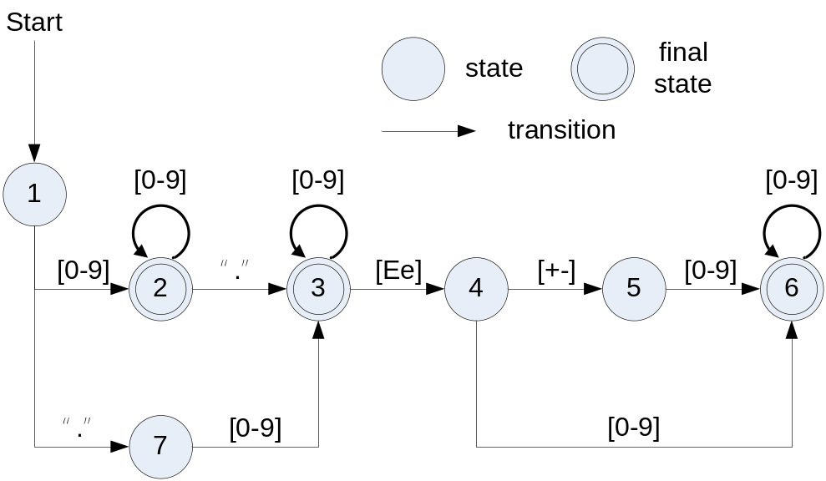
2.2.2 SQL 어휘 정규표현 (예: 실수)
실수 토큰의 정규표현
  TL_NUMERIC
  [0-9]+(“.”[0-9]*)?([Ee][+-]?[0-9]+)? | “.”[0-9]+([Ee][+-]?[0-9]+)?
정규표현 구성요소
  [a-b] : 범위중 하나
  a+ : 1 또는 이상
  a* : 0 또는 이상
  a? : 0 또는 1회
  [ab] : 여럿 중 하나
  ab : 연립
  “.” : 특수문자 escape
  | : 또는
  () : 우선순위
Ex) NUMERIC 의 State Transition Diagram
Notes:
# qcpll.l 에서의 숫자 토큰 구현 코드
[0-9]+ { return TL_INTEGER; }
[0-9]+("."[0-9]*)?([Ee][+-]?[0-9]+)? |
"."[0-9]+([Ee][+-]?[0-9]+)? { return TL_NUMERIC; }
# 다음과 같은 조건을 만족하는 식별자 토큰을 표현해보자
# 식별자
- 사용자 이름, 테이블 이름, 컬럼 이름 등으로 사용됨.
- 알파벳으로 시작함
- 두번째 문자부터 알파벳, 숫자, _(underscore) 를 포함할 수 있음.
- 이 외의 문자는 올 수 없음

Slide 12
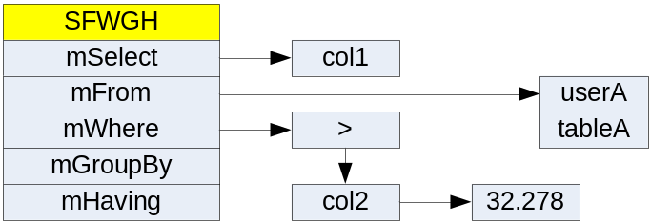
2.3.1 Parser
SQL 구문
  Select_statement
  Create_table_statement
  Alter_session_statement
  …
구문 정의를 위한 표현
  BNF, Syntax Diagram
컴파일러 자동화 도구
  입력프로그램 (*.y)
    BNF 표현 + 액션 코드
  Parser 생성기
    YACC, 스탠포트 PGS, bison,…
  출력프로그램 (*.c)
    Parser
SELECT col1
FROM userA.tableA
WHERE col2 > 32.278;
Ex) SELECT 문장의 구문분석
Notes:
# Altibase 의 구문 분석 관련 소스코드
# 서버 구문 분석
./qp/qcp/qcphy.y : 힌트 구문 분석
./qp/qcp/qcply.y : SQL 구문 분석
cf) DATE format 용 구분분석은 없음.
# Embedded SQL 구문 분석
./ses3/src/comp/sesey.y
./ses3/src/comp/sesly.y
./ses3/src/comp/seshy.y
./ses3/src/comp/sesmy.y
# Tool 구문 분석
./isql/src/iSQLParser.y
./isql/src/iSQLConnectParser.y
./iloader3/src/iloCommandParser.y
./iloader3/src/iloFormParser.y

Slide 13
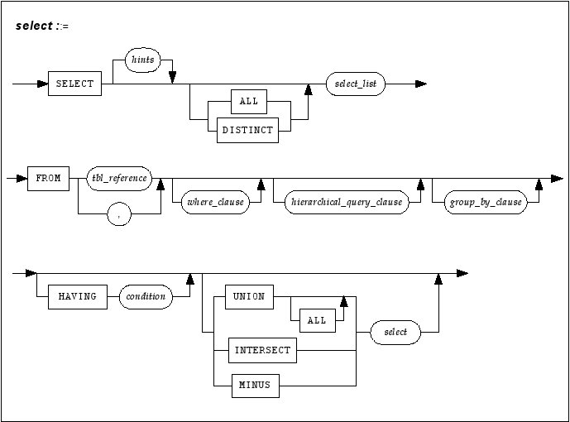
2.3.2 SQL 구문 표현 (예, SELECT 구문)
Ex) SELECT 구문의 BNF 표현
Ex) SELECT 구문의 Syntax Diagram 표현
select_statement
: query_exp
opt_order_by_clause
opt_limit_clause
;
query_exp
: query_exp set_op query_term
| query_term
;
query_term
: ‘(‘ query_exp ‘)’
| query_spec
;
query_spec
: ‘SELECT’
opt_hints
opt_quantifier
target_list
opt_into_list
from_clause
opt_where_clause
opt_hierarchical_query_clause
opt_groupby_clause
opt_having_clause
;

Slide 14
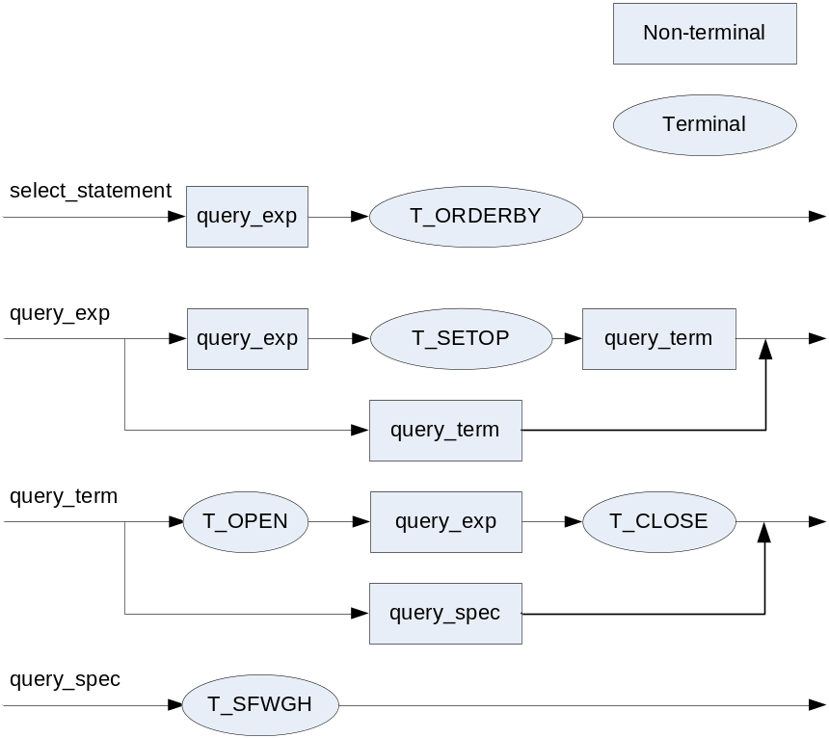
2.3.3.1 Example: grammer.y
Grammar Example
Syntax Diagram
select_statement
: query_exp T_ORDERBY
;
query_exp
: query_exp T_SETOP query_term
| query_term
;
query_term
: T_OPENING query_exp T_CLOSING
| query_spec
;
query_spec
: T_SFWGH
;
Notes:
# grammar.y
%token T_SFWGH
%token T_SETOP
%token T_ORDERBY
%token T_OPEN
%token T_CLOSE
%%
select_statement
: query_exp T_ORDERBY
;
query_exp
: query_exp T_SETOP query_term
| query_term
;
query_term
: T_OPEN query_exp T_CLOSE
| query_spec
;
query_spec
: T_SFWGH
;
%%

Slide 15
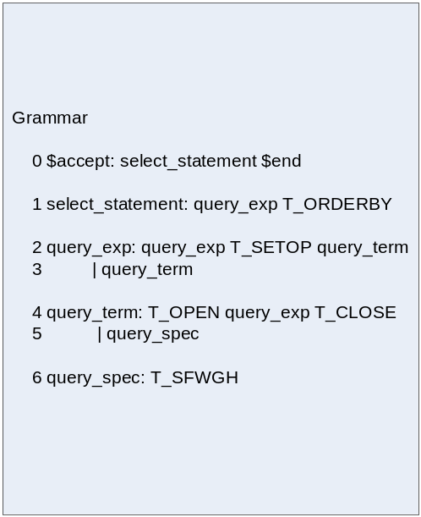
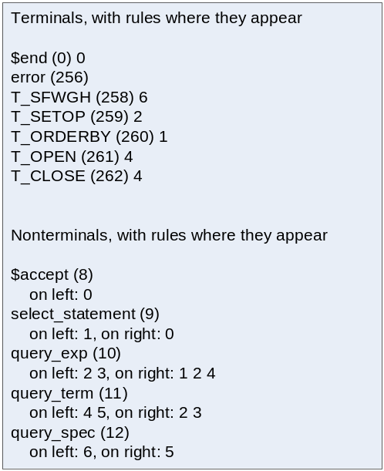
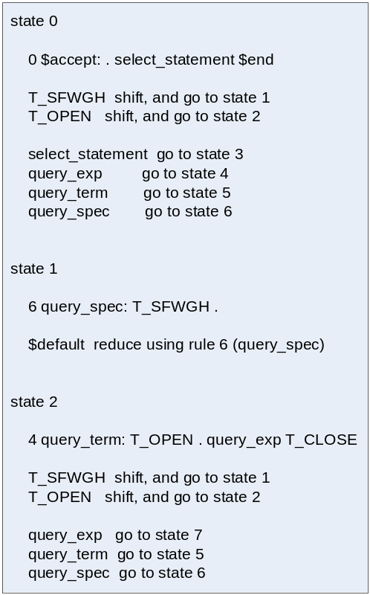
2.3.3.2 Example: grammer.output #1/2
Notes:
# grammar.output 의 생성
$ bison –v grammar.y
# Grammar 의 정의
G = (V_{N}, V_{T}, P, S)‏
V_{N} : Non-terminal node
V_{T} : Terminal node
P : Terminal로부터 Non-terminal 이 생성되는 규칙(Rule)
S : 시작점

Slide 16
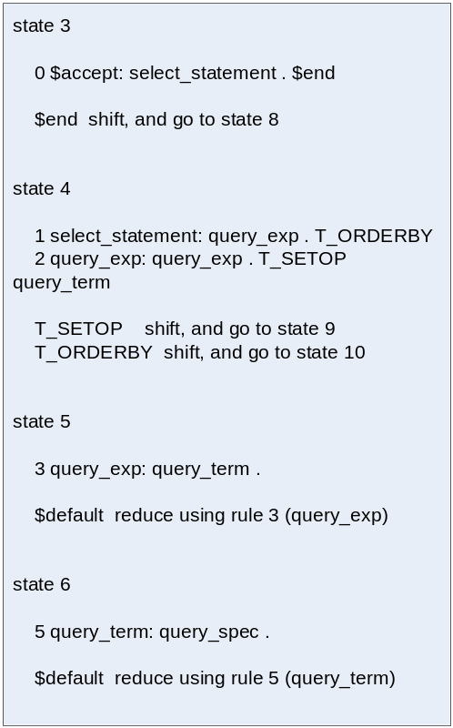
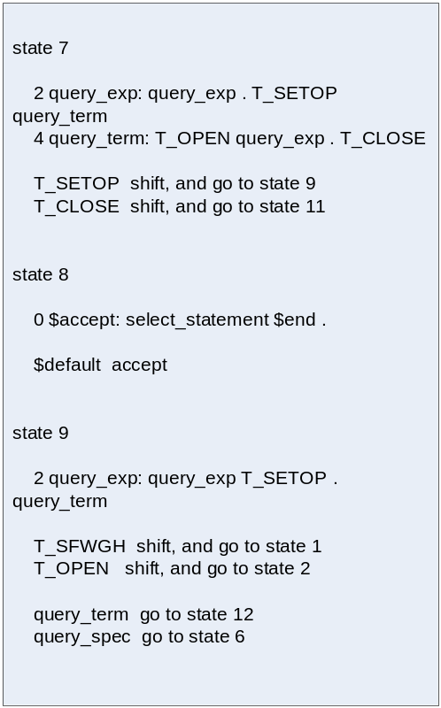
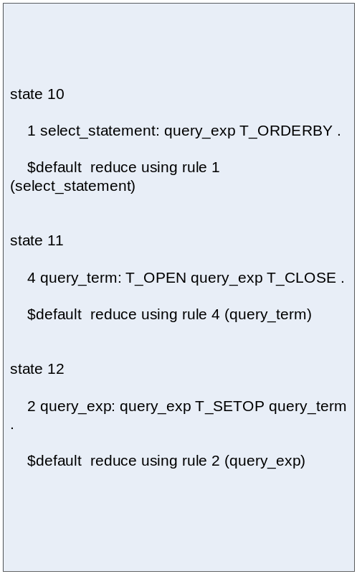
2.3.3.2 Example: grammer.output #2/2

Slide 17
2.3.3.3 Example: Parsing Table
Parsing Table of grammar.output
symbol | ACTION TABLE terminal symbol |  |  |  |  |  |  | GOTO TABLE non-terminal symbol
state | $end | error | SFWGH | SETOP | ORDER | OPEN | CLOSE | $accept | sel_stmt | q_exp | q_term | q_spec
0 |  |  | s1 |  |  | s2 |  |  | 3 | 4 | 5 | 6
1 | r6
2 |  |  | s1 |  |  | s2 |  |  |  | 7 | 5 | 6
3 | s8
4 |  |  |  | s9 | s10
5 | r3
6 | r5
7 |  |  |  | s9 |  |  | s11
8 | accept
9 |  |  | s1 |  |  | s2 |  |  |  |  | 12 | 6
10 | r1
11 | r4
12 | r2
Notes:
# Action 의 종류와 의미
s1 : shift, and goto state 1
: Input Buffer 의 심볼을 파싱스택에 shift 하고
state값(1) 도 파싱스택에 넣는다.
r6 : reduce using rule 6
: 파싱스택에서 rule(6) 의 우변(rhs)에 해당하는 심볼과 상태를
rule(6) 의 좌변(lhs) 의 심볼로 대체하고
파싱스택의 최상단 state 와 심볼의 GOTO상태로 변경한다.
accept : 정상 구문으로 완료
error : 오류가 있는 구문

Slide 18
2.3.3.4 Example: 구문 분석 과정
입력 질의 SFWGH ORDERBY 의 구문 분석 과정
STEP | Parsing Stack | Input Buffer | Action
1 | 0 | SFWGH ORDERBY $ | s1
2 | 0 SFWGH 1 | ORDERBY $ | r6
3 | 0 q_spec | ORDERBY $
 | 0 q_spec 6 | ORDERBY $ | r5
4 | 0 q_term | ORDERBY $
 | 0 q_term 5 | ORDERBY $ | r3
5 | 0 q_exp | ORDERBY $
 | 0 q_exp 4 | ORDERBY $ | s10
6 | 0 q_exp 4 ORDERBY 10 | $ | r1
7 | 0 sel_stmt | $
 | 0 sel_stmt 3 | $ | s8
8 | 0 sel_stmt 3 $ 8 |  | accept
Notes:
# Action 의 종류와 의미 (한번 더…)
s1 : shift, and goto state 1
: Input Buffer 의 심볼을 파싱스택에 shift 하고
state값(1) 도 파싱스택에 넣는다.
r6 : reduce using rule 6
: 파싱스택에서 rule(6) 의 우변(rhs)에 해당하는 심볼과 상태를
rule(6) 의 좌변(lhs) 의 심볼로 대체하고
파싱스택의 최상단 state 와 심볼의 GOTO상태로 변경한다.
accept : 정상 구문으로 완료
error : 오류가 있는 구문

Slide 19
2.4 Compiler – Scanner 와 Parser 정리
 | Scanner | Parser
분석대상 | SQL 의 어휘 분석 | SQL 의 구문 분석
문법 | 정규문법 | 문맥무관문법의 일종인 LALR(1) 문법
 | 정규표현 또는 상태전이도로 표현 | BNF 또는 구문흐름도로 표현
인식 | DFA (Deterministic Finite Automata) | PDA (Push Down Automata)
 | Transition Table | Parsing Table = Action Table + Goto Table
 |  | Shift-Reduce Parser
구현 | flex | Bison
종류 | 키워드, 식별자, 호스트 변수, 리터럴, 정수, 실수, 주석, 연산자, … | Alter_statement Select_statement, Create_table_statement, …
Notes:
# LALR(1)
; LA : Look Ahead (1)
; LR : Left to right scanning Right parsing

Slide 20
3. Validator
Validator 개요
  Input : Original Parse Tree
  Processing
    Supplement & Extension
    Validation Check
  Output : Checked Parse Tree
Supplement
  메타정보 보충
  미완성 Syntax 확장
Validation Checker
  Semantic Check
  Privilege Check
(Original)
Parse Tree
Validator
Supplement
Supplement
Extension
Validation Check
Semantic
Privilege
(Checked)
Parse Tree

Slide 21
3.1 Supplement
메타정보 보충
  유효한 Parse Tree 에
  Optimizer 와 Executor가 사용하기
  위한 메타 정보를 저장
  메타정보
    테이블 : 핸들, 소유자, TBS, …
    컬럼 : TYPE, 크기, 위치, …
    인덱스 : 키 개수, 키 컬럼, ASC/DESC
    제약조건 : Unique, Foreign Key
    …
  메타 캐쉬
    정보 설정을 위하여 메타 정보를
    매번 조회할 것인가?
미완성 Syntax 확장
  Target 확장
    SELECT * FROM t1;
    SELECT i1, i2, i3 FROM t1;
  컬럼 정보 보충
    INSERT INTO t1 VALUES ( 1, 1, 1 );
    INSERT INTO t1( i1, i2, i3 ) VALUES ( 1, 1, 1);
  기본값 대치
    INSERT INTO t1 VALUES ( default, default, default );
    INSERT INTO t1 VALUES (1, 1, 1);
  뷰 정보 확장
    SELECT c1 FROM v1;
    SELECT c1 FROM ( SELECT i1, i2, i3 FROM t1 ) v1;
  ORDER BY 대치
    SELECT i1, i2 FROM t1 ORDER BY 1;
    SELECT i1, i2 FROM t1 ORDER BY i1;
  …

Slide 22
3.2.1.1 Validation - Semantic Check
Semantic Check
  구문상 문제가 없으나,
  의미상 오류가 있는 SQL
유형 : 객체의 존재 유무
  SELECT * FROM invalid_table;
  SELECT invalid_column FROM t1;
  CREATE TABLE exist_table …;
유형 : 이름의 중복 사용
  SELECT a1 FROM t1 v1, t2 v1;
  UPDATE t1 SET (i1, i1) = (1, 1);
Name Scope of SQL
  What’s wrong???
Schema : T1(a1), T2(a2), T3(a3)
SELECT a1,
( SELECT SUM(a1) FROM t2 ) as hap
FROM t1,
( SELECT a1 FROM t3 ) v1
WHERE a1 IN ( SELECT a1 FROM t2 );
SELECT a2,
( SELECT SUM(a2) FROM t2 ) as hap
FROM t1,
( SELECT a2 FROM t3 ) v1
WHERE a2 IN ( SELECT a2 FROM t2 );
SELECT a3,
( SELECT SUM(a3) FROM t2 ) as hap
FROM t1,
( SELECT a3 FROM t3 ) v1
WHERE a3 IN ( SELECT a3 FROM t2 );

Slide 23
3.2.1.2 Validation – Semantic Check
유형 : Expression 개수
  INSERT INTO t1(i1, i2) VALUES ( 1 );
  SELECT a1 FROM t1 UNION
  SELECT i1, i2 FROM t2;
유형 : 부적절한 Expression
  SELECT a1 = i1
  WHERE i1
  WHERE sum(i2) > 1
  HAVING i1
  GROUP BY i1 = i2
  ORDER BY i1 = i2
유형 : Grouping 제약
  SELECT MAX( SUM(i2) ) FROM t1;
  SELECT MAX( AVG( SUM(i2) ) )
  FROM t1 GROUP BY i1
  SELECT i1, i2, SUM(i3)
  FROM t1 GROUP BY i1;
유형 : ORDER BY 제약
  SELECT i1, i2 FROM t1 ORDER BY 3;
  SELECT i1, i2 FROM t1
  UNION
  SELECT a1, a2 FROM t2
  ORDER BY i3;
유형 : Incompatible Data Type
  SELECT * FROM T1
  WHERE int_column = date_column;
  SELECT int_column FROM t1
  UNION
  SELECT date_column FROM t1;
  QUIZ : What Happen?
  SELECT * FROM T1
  WHERE char_column = 3;
Notes:
# Nested Aggregation
1st Grouping :
- GROUP BY 에 의한 Grouping 과 Aggregation
- Relation R => Grouping => Relation T
2nd Grouping :
- GROUP BY 가 없는 Grouping 과 Nested Aggregation
- Relation T => Grouping => Relation S
- Relation S 는 1개의 튜플을 갖는 Relation 이다.
EX) SELECT SUM(i1), MAX(AVG(i2)) FROM R GROUP BY i1;
1st Grouping : SELECT i1 AS a1, AVG(i2) AS a2
FROM R GROUP BY i1 => Relation T
2nd Grouping : SELECT SUM(a1), MAX(a2) FROM T => Relation S

Slide 24
3.2.1.3 Validation – Semantic Check
What’s Wrong??
Schema
T1( i1, i2, i3 )
T2( a1, a2, a3 )
T3( c1, c2, c3 )
SELECT SUM(i1), MAX( AVG(i2) )
FROM t1
GROUP BY i1
HAVING SUM(i3) > 10
ORDER BY 2;
SELECT i1,
( SELECT SUM(a1) FROM t2
WHERE t2.a1 = i2 ) as hap
FROM t1
GROUP BY i1, i2;
SELECT v1.i1,
( SELECT SUM(i1)
FROM t1
WHERE t1.i1 > v1.i1 ) as hap
FROM t1 v1, t1 v2
WHERE v1.i1 = v2.i1
AND v2.i1 IN ( SELECT i1
FROM t1
WHERE t1.i1 = v1.i1 );
SELECT * FROM T1
WHERE i1 IN
( SELECT a1 FROM t2
WHERE t2.a1 = i1
AND a1 IN ( SELECT c1 FROM t3
WHERE t3.c1 = i1 ) );

Slide 25
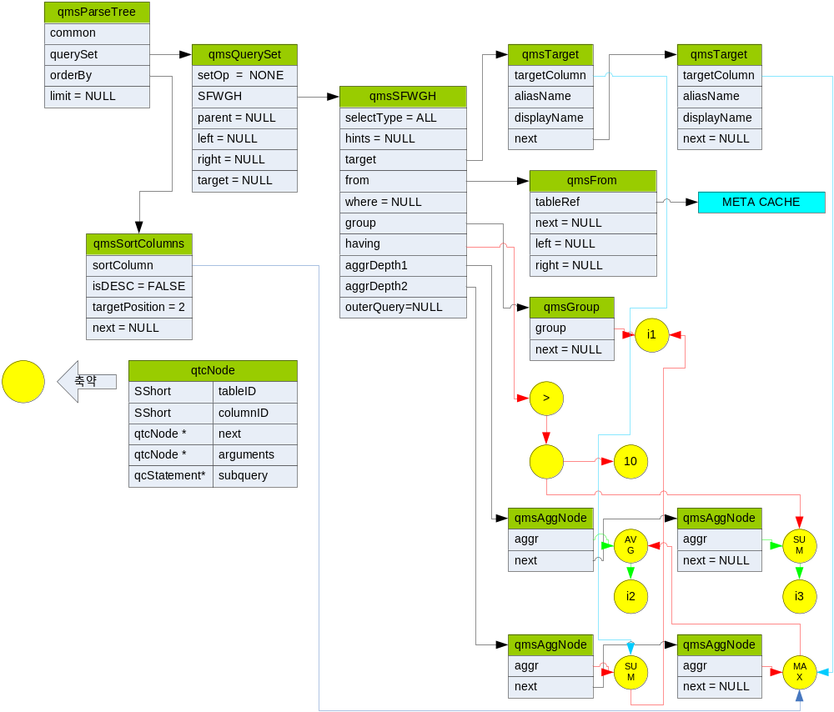
3.2.1.4 Parse Tree Sample
SELECT SUM(i1), MAX( AVG(i2) )
FROM t1
GROUP BY i1
HAVING SUM(i3) > 10
ORDER BY 2;
Notes:
# 음… 무슨 회로도 같이 생겼다.

Slide 26
3.2.2 Validation - Privilege Check
System Privilege
  데이터베이스에 특정한 작업을 수행하거나 모든 스키마에 있는 객체들을 관리할 수 있는 권한
시스템 접근 권한의 종류
  총 51개의 System Privileges
  CREATE TABLE
  CREATE ANY TABLE
  DROP ANY TABLE, …
시스템 접근 권한 검사 예
  REVOKE CREATE TABLE FROM u1;
    CREATE TABLE 권한을 없앰.
  CONNECT u1/u1;
  CREATE TABLE t1 ( i1 INTEGER );
    구문 수행을 위한 권한이 없어 실패함
Object Privilege
  객체에 접근하고 조작할 수 있는 권한
객체의 종류
  Schema Object : 8개
    Table, Constraint, Index, View, Sequence, Synonym, PSM, Trigger
  Non-Schema Object : 4개
    Directory, Replication, Tablespace, User
객체 접근 권한 검사 예
  GRANT SELECT ON u1.t1 TO u2;
    u2 사용자에게 u1.t1 객체를 SELECT 할 권한을 줌
  CONNECT u2/u2;
  SELECT * FROM u1.t1;
    u1.t1 객체에 대한 SELECT 권한이 있어 성공함.

Slide 27
4.1 MetaTable Manager
자기 기술성(Self-Describing Nature)
  데이터베이스 시스템은 데이터베이스 뿐만 아니라 데이터베이스의 정의, 구조, 제약 사항 및 데이터의 항목, 타입, 저장 형식 들에 대한 정보를 포함하고 있다.
Meta Create
  CREATE DATABASE 시 Meta Table 들을 생성한다.
Meta Upgrade
  서버 기능 추가 및 변경으로 Meta Schema 가 이전 버전과 달라지는 경우 server start 시 수행
Meta Cache
  CREATE TABLE 시 Meta Cache
  Server start 시 Meta Re-Caching
Meta Manipulate
  DDL 수행시 Meta Update
  DML 수행시 Meta Select
Meta Table
Manager
Create
Manipulate
Cache
Upgrade
Notes:
# 알티베이스의 메타 테이블 관련 용어 정리 (by 김재명)
메타 테이블은 '데이타베이스를 정의하는데 필요한 정보를 담은 테이블'이라는 사전적인 의미를 가지고 있고, 알티베이스의 경우, 메타 테이블스페이스에 저장되는 모든 정보들에 대해서 구분없이 사용되고 있다.
현재 알티베이스의 메타 테이블스페이스에서 생성되고 저장되는 정보는 크게 두가지이다.
첫째는 테이블을 비롯한 오브젝트라 할 수 있는 것들의 헤더 정보를 저장하는 테이블이고,
둘째는 SYS_*와 같은 테이블이다.
전자는 '카탈로그 테이블'이라 하고, DB 생성 시 메타 테이블스페이스에 생성하여 저장하고, 사용자에 의해 직접 수정되거나 접근이 불가능하다. 후자는 카탈로그 테이블과 동일하게 DB 생성 시 생성되지만, 사용자의 접근이 가능하다. 후자는 '딕셔너리 테이블'이라 한다.
카탈로그 테이블 : SM 입장에서 관리하는 메타 정보
딕셔너리 테이블 : QP 입장에서 관리하는 메타 정보

Slide 28
4.2 Meta Table Manager의 동작
Meta Create
  Primitive Meta Schema
    SM Interface 를 사용하여 hard coding
    종류와 생성 순서
      SYS_TABLES_ table
      SYS_COLUMNS_ table
      TABLE_ID sequence
  Derived Meta Schema
    SQL 문을 사용하여 생성
    생성 순서
      Sequence (식별자 부여용)
      Tables
      Indices
      Stored Procedure
      Synonyms
Meta Cache
  각 테이블 별로 Meta 정보 Cache
    테이블에 대한 DML 발생시 빠른 Meta 정보 조회를 위함.
    한 테이블과 관련한 모든 정보를 Cache하지는 않음.
  Cached meta structure
    Server start 시 DB 내 모든 테이블에 대해 일괄 구축
    테이블에 대한 DDL 연산시 새로 구축
  Cached meta structure 삭제
    Server stop 시 DB 내 모든 테이블의 cached meta 메모리 해제
    DROP TABLE 시 cached meta메모리 해제

Slide 29
Summary
Checker는 Compiler 와 Validator 로 구성된다.
  Compiler 는 SQL 을 문법적 관점에서 해석한다.
  Validator 는 SQL 을 의미적 관점에서 해석한다.
Compiler
  어휘는 정규식 또는 상태전이도로 표현한다.
  구문은 BNF 또는 구문도로 표현한다.
Validator
  Parse Tree를 보충, 확장, 타당성 검증을 한다.
메타 테이블
  메타 테이블 역시 테이블 형태로 관리된다.
  빠른 DML 수행을 위해 테이블 별로 필요 정보를 Cache 한다.

Slide 30
Exercise
예습
  다음 매뉴얼 읽어 오기
    Altibase Administrator’s Manual
      SQL 튜닝 – 질의 최적화 과정
  참고 문서
    DOC-26623 “4.2.2.4 Query Optimizer Design - 개요.doc”
복습
  Parsing Table 을 이용하여
  다음 구문의 Parsing 과정을 기술하시오.
    구문 : SFWGH SET SFWGH ORDERBY

